Slide 1
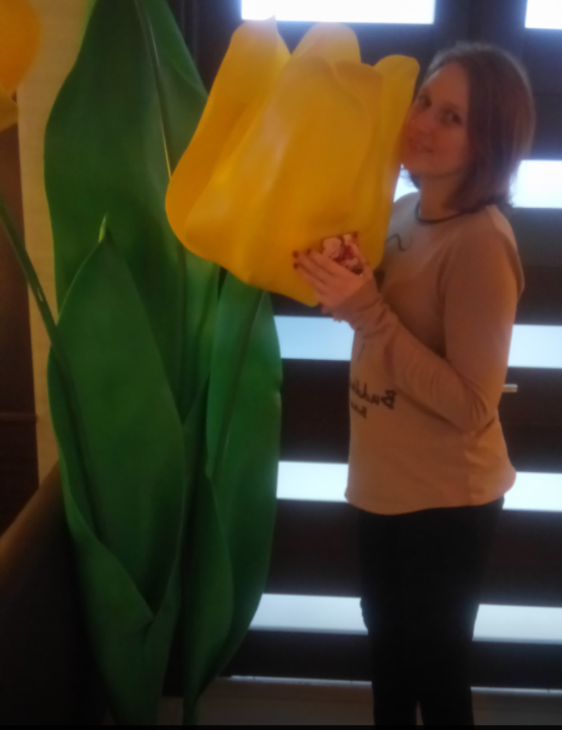
Музичний керівник ЗДО № 7 « Ромашка»
Пермінова Тетяна
Олегівна

Slide 2
Візитна картка
Прізвище, ім’я, по-батькові:
Рік народження:
Освіта, заклад який закінчила:
Спеціальність за дипломом:
Педагогічний стаж:
На посаді музичного керівника:
Місце роботи:
Посада:
Пермінова Тетяна Олегівна.
20. 06. 1985
Молодший спеціаліст, ДМУ 2004 р. Спеціаліст, СДПУ 2009 р.
Викладач по класу баян/акордеон, соліст да диригент ансамблю/оркестру, вчитель початкових класів, музики.
12 років
11 років
ДНЗ №7 «Ромашка»
керівник музичний

Slide 3
Моє кредо «Жити в злагоді з собою і
законами совісті
Любити дітей по материнські, виховувати по Сухомлинські.
Дивитись вперед з надією, назад – з вдячністю, вгору
– з вірою, навкруги – з любов’ю».

Slide 6
Пріоритетний напрямок педагогічної діяльності -
збалансований розвиток дошкільників в музичній
діяльності

Slide 8
Моя професійна діяльність

Slide 9
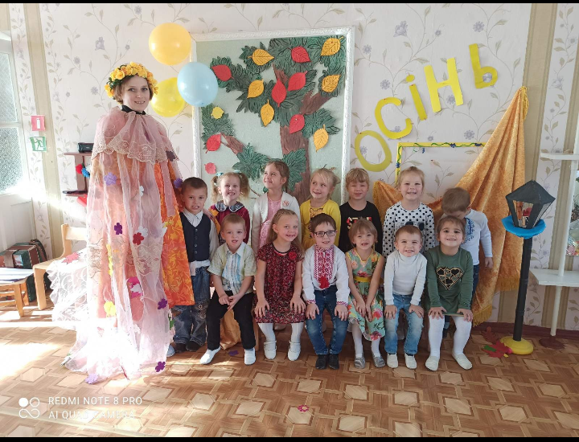
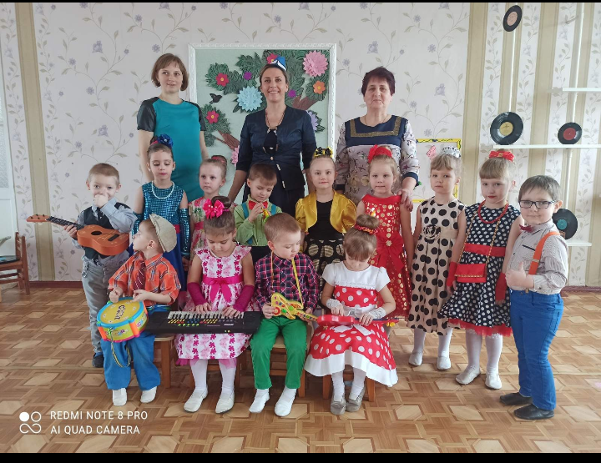
Свята та розваги
Осінь – чарівна пора.
Осіннє свято
8 березня «Ретро вечірка»

Slide 10
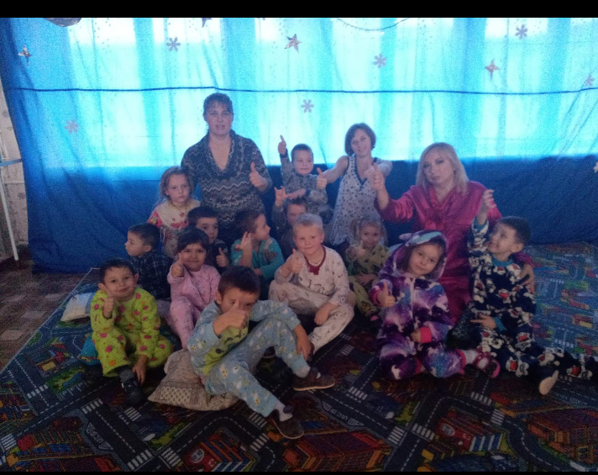
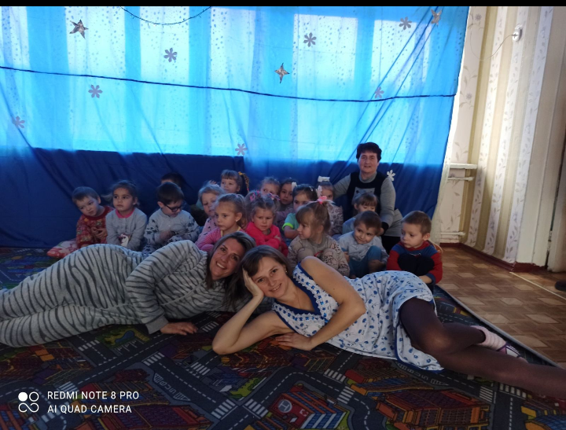
Свято «День святого Миколая»

Slide 11
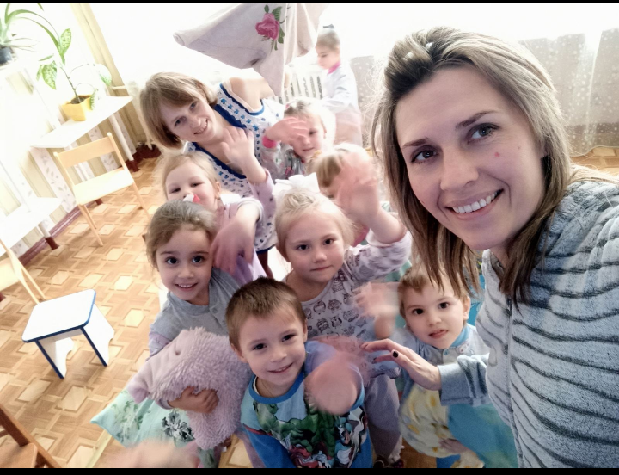
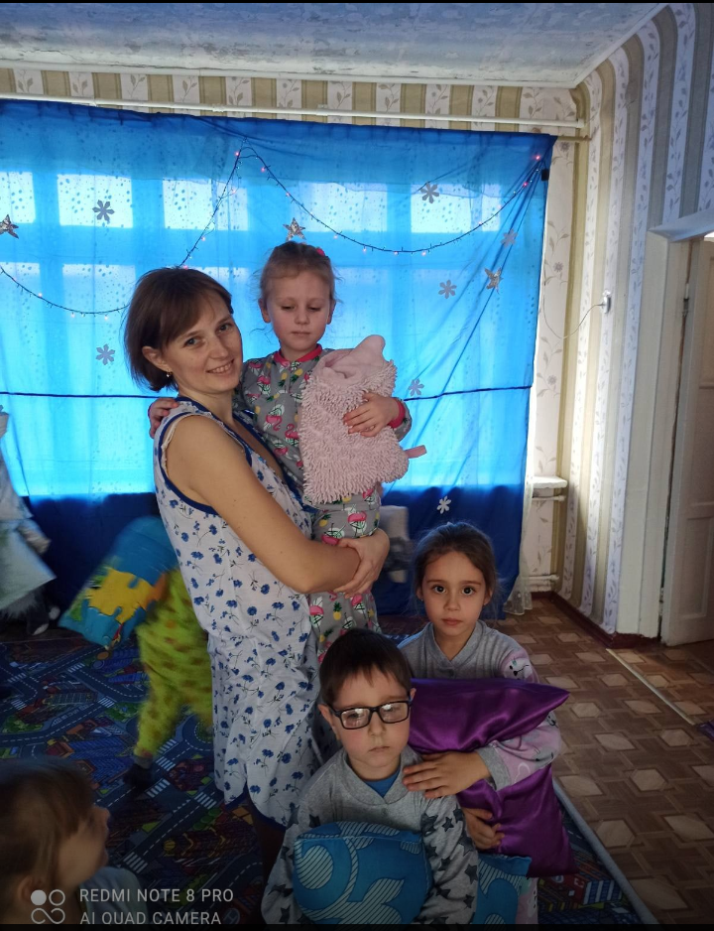
Свято «День святого Миколая»

Slide 12
Музично-дидактичні ігри, атрибути до
ігор

Slide 16
Методична література

